Slide 1
Окислительно – восстановительные реакции
учитель химии
МАОУ «Гимназия № 93 г. Челябинск»
Бикбаева Е.В.

Slide 2

Задание 1. Проанализируй схемы различных типов ОВР. Подчеркни прямой линией формулу окислителя, волнистой линией – формулу восстановителя. Составь уравнение методом электронного баланса. Заполни пропуски.
1. Межмолекулярная ОВР.
Пример: H₂S + Br₂ + H₂O → H₂SO₄ + HBr

Slide 3
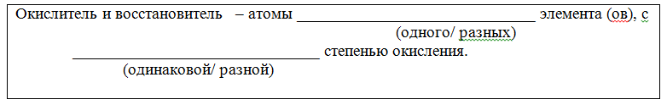
2. Внутримолекулярная ОВР.
Пример: NaNO₃ → NaNO₂ + O₂
3. ОВР диспропорционирования.
Пример: NaOH + Cl₂ → NaCl + NaClO + H₂O

Slide 4
4. ОВР конпропорционирования.
Пример: SO₂ + H₂S → S + H₂O

Slide 5
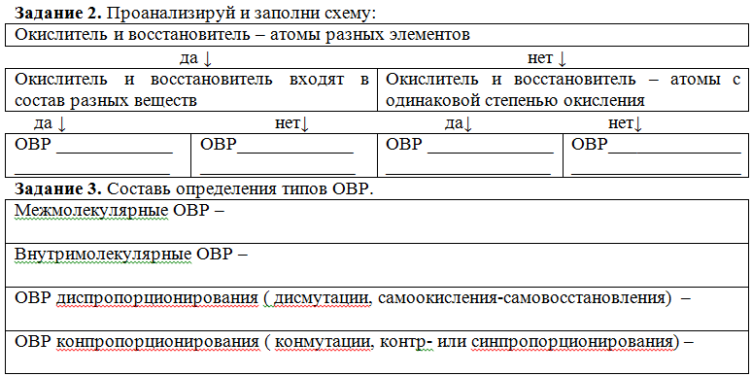

Slide 7
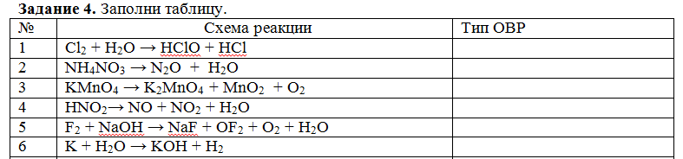

Slide 8
Cr₂O₃ + NaNO₃ + KOH → K₂CrO₄ + NaNO₂ + H₂O
AgNO₃ + PH₃ + H₂O → Ag + H₃PO₄ + HNO₂

Slide 9
As₂S₃ + HNO₃ → H₃AsO₄ + H₂SO₄ + NO₂ + H₂O
CH₃OH + K₂Cr₂O₇ + H₂SO₄ → HCOOH + Cr₂(SO₄)₃ + K₂SO₄ + H₂O

